Slide 1
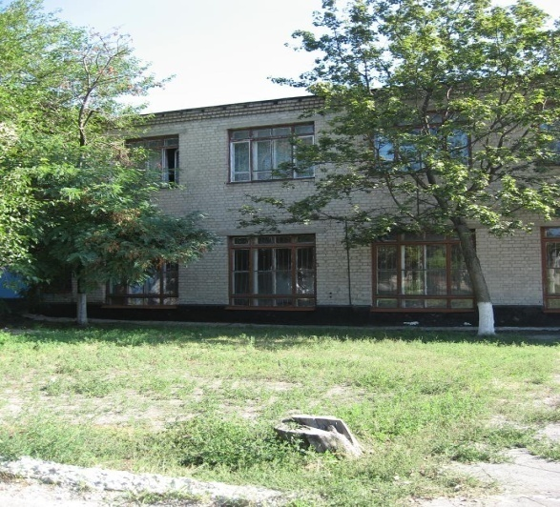
Робота методичного об’єднання вчителів початкової школи
Харківської загальноосвітньої
школи І-ІІІ ступенів № 41 Харківської міської ради Харківської області

Slide 2
«Далеко не кожен може стати письменником, актором,
вченим, але майстром своєї справи має бути кожен».
В.О.Сухомлинський

Slide 3
Проблема, над якою працює методичне об’єднання в 2012-2013 навчальному році:
Формування в учнів ціннісних ознак громадян української держави, виховання духовності та загальної культури

Slide 4
Основні завдання методичного об’єднання в 2010-2011 навчальному році
Глибоке вивчення і практична реалізація програми;
реалізація Державних освітніх стандартів і продовження впровадження інноваційних технологій навчання у роботу вчителів початкової школи;
забезпечення виконання варіативної та інваріантної частин робочого навчального плану;

Slide 5
формування дидактичної компетенції вчителя;
традиції і новаторство у навчально-виховному процесі;
формування в молодших школярів навичок здорового способу життя;
аналіз навчально-виховного процесу і його результатів – якості знань, умінь і навичок, вихованості і розвитку школярів;
формування особистості учня, розвиток його здібностей, обдарувань.

Slide 6
створення психолого-педагогічних умов для подолання низького рівня навчальних досягнень і формування активності та загальної культури учнів;
створення умов для розкриття духовного і творчого потенціалу учнів;
формування вміння та бажання вчитися;
екологічне виховання молодших школярів;
формування комунікативних умінь та навичок;
розвиток пізнавальних інтересів учнів початкових класів.

Slide 7
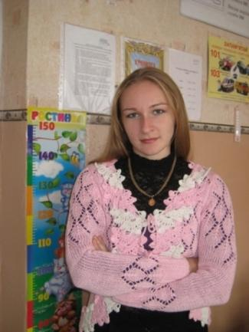
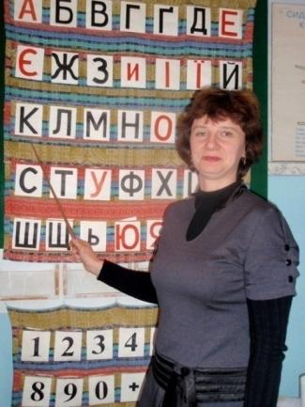
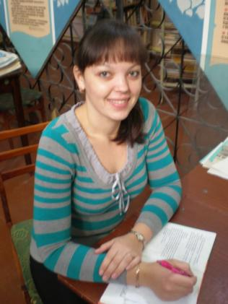
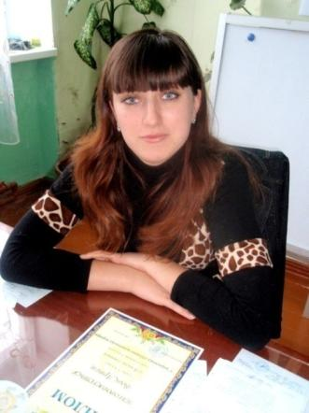
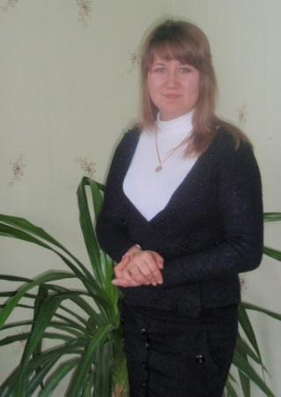
Склад ШМО вчителів початкових класів Харківської загальноосвітньої школи І-ІІІ ступенів № 41 Харківської міської ради Харківської області

Slide 8
Шкільне методичне об’єднання очолює вчитель І кваліфікаційної категорії, Васильченко Вікторія Миколаївна
Впровадження інноваційних освітніх технологій в початковій школі на уроках та в позаурочний час

Slide 9
З 1 вересня 2012 року розпочинається впровадження Державного стандарту початкової загальної освіти

Slide 10
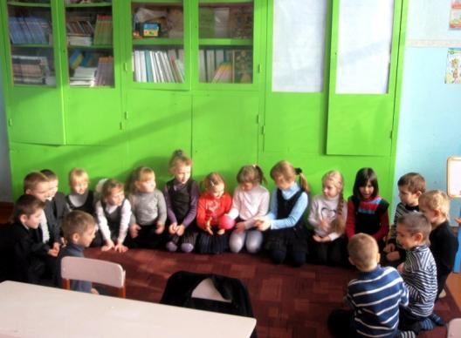
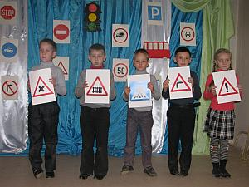
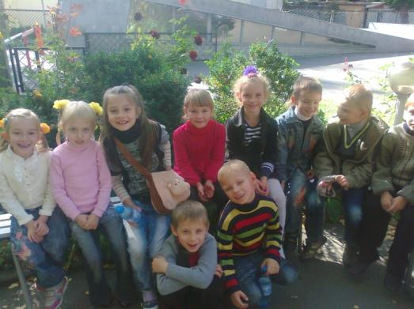
Створення сприятливого середовища для адаптації дитини до систематичного шкільного навчання ─ це фундамент подальшого розвитку, успішного навчання та виховання.
Особливу увагу вчитель має приділяти збереженню здоров’я учнів, їх моральному та громадянському та зміцненню фізичного вихованню.

Slide 11
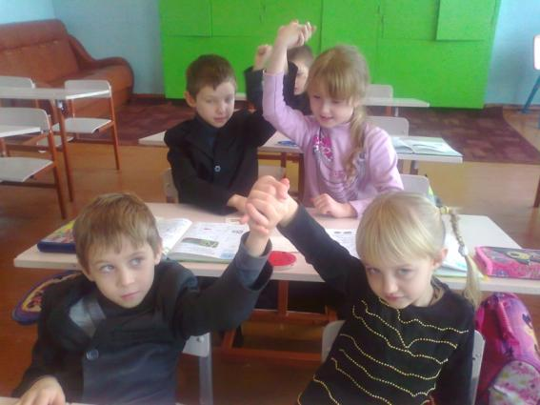
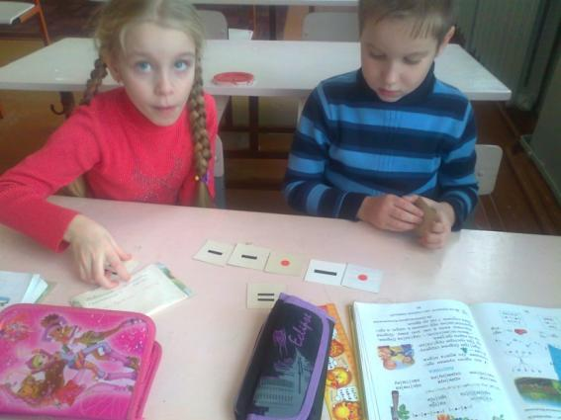
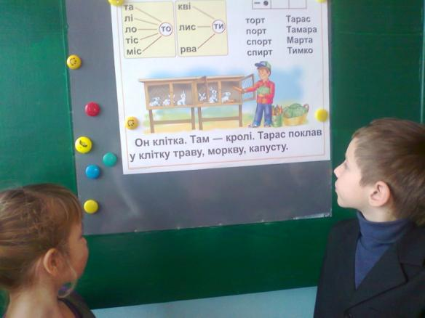
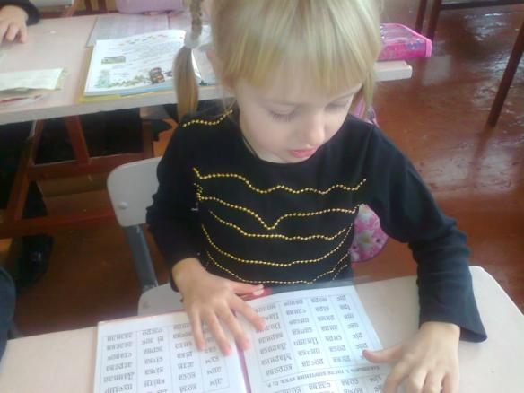
Робота в парах
“Навчаючись ─ учусь”

Slide 12
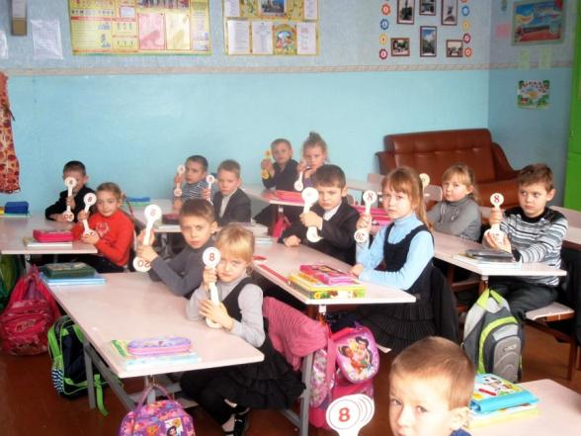
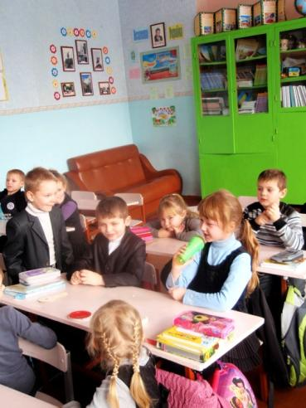
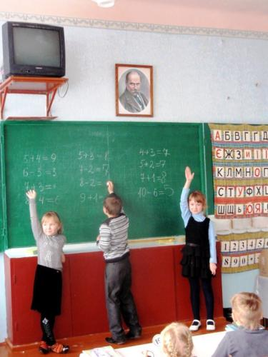
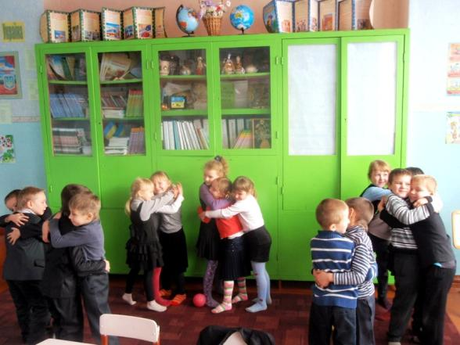
Інтерактивні
методи навчання

Slide 13
Седіна Світлана Іванівна спеціаліст ІІ кваліфікаційної категорії
Використання інформаційно-комунікаційних категорій, як засіб підвищення навчально-виховного процесу

Slide 14
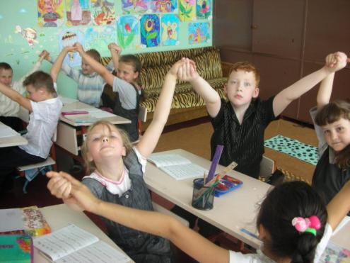
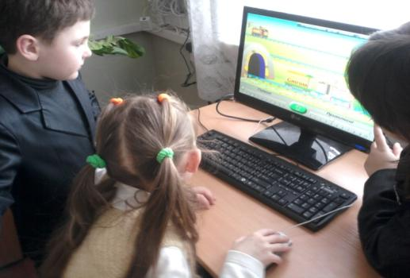
Робота в групах
Використання ІКТ на уроці української мови
Вправи на тактильних килимках

Slide 15
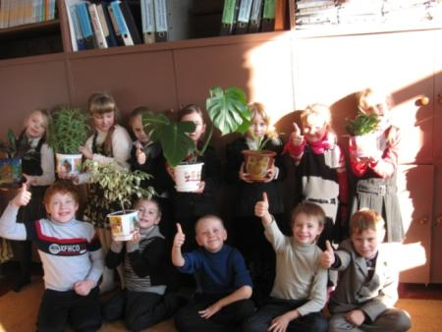
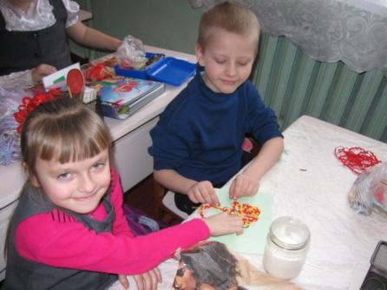
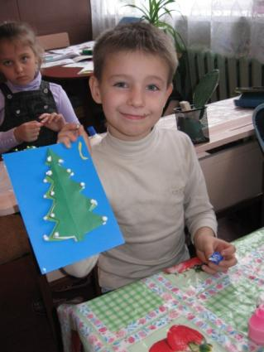
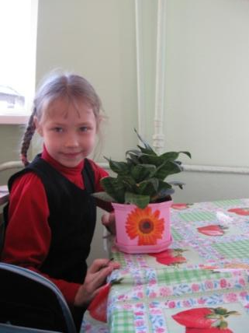
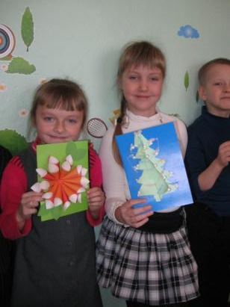
Оздоблення вазонів у техніці “декупаж”
Виготовлення подарунків для дітей із вадами зору, які мешкають у дитячому будинку

Slide 16
Козьменко Марина Миколаївна Кваліфікаційна категорія “спеціаліст”
Формування позитивного ставлення до навчання у молодших школярів

Slide 17
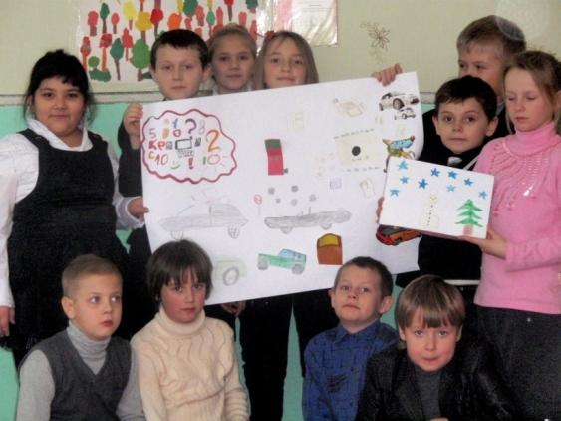
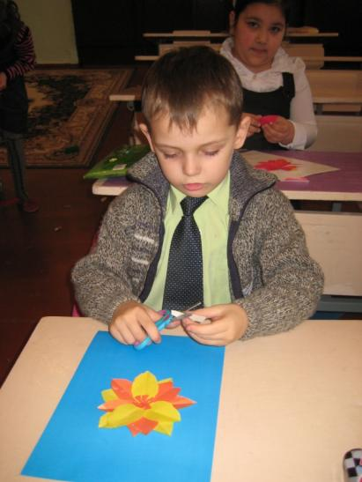
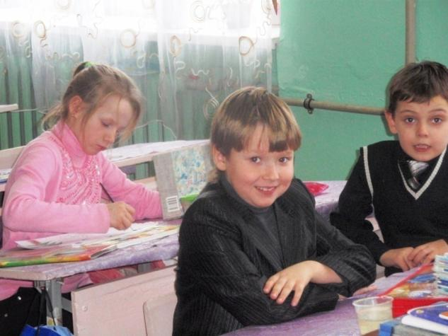
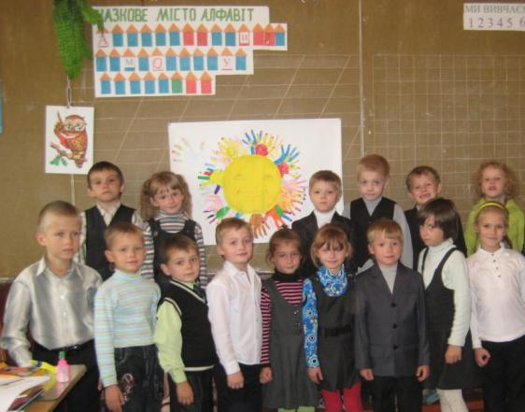
Розвиток творчих здібностей

Slide 18
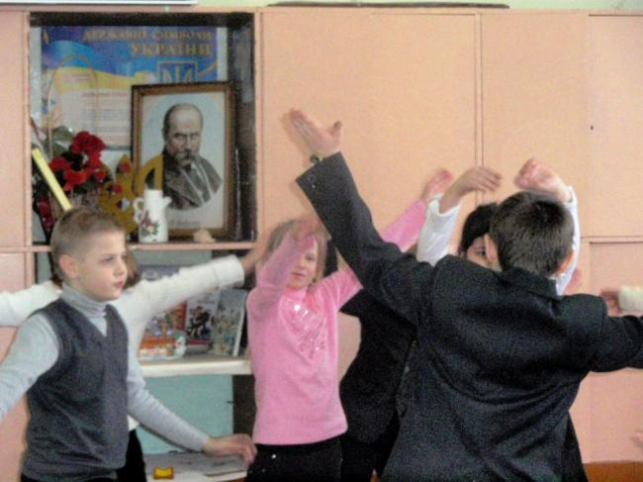
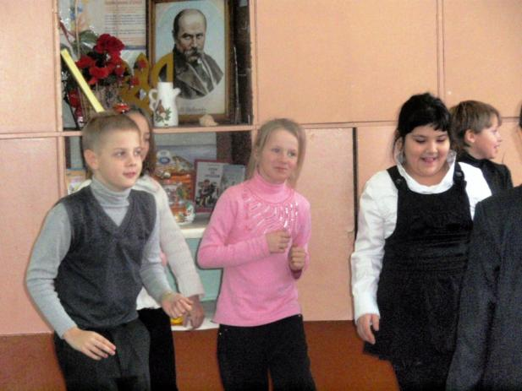
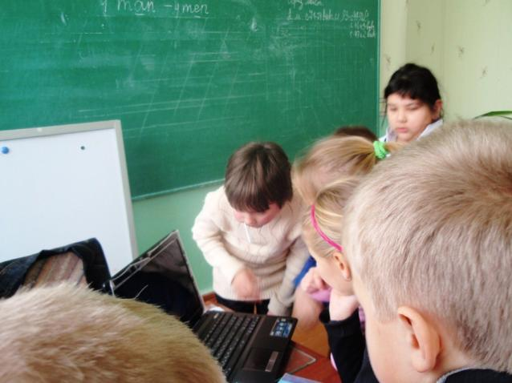
Відпочинок на перерві

Slide 19
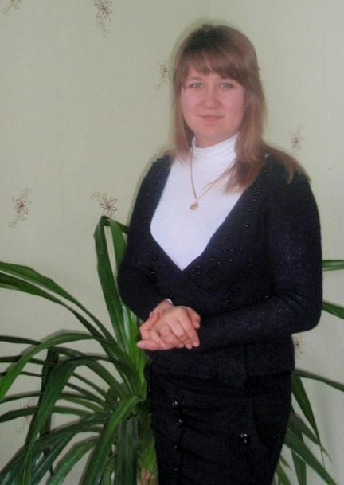
Осеніна Дар’я Дмитрівна кваліфікаційна категорія «спеціаліст»
Диференційований підхід до навчання в початковій школі на різних етапах уроку

Slide 20
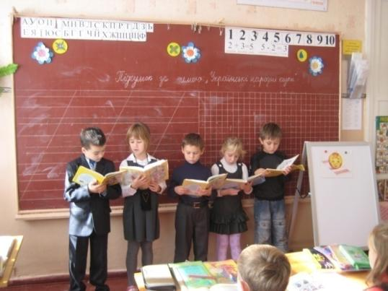
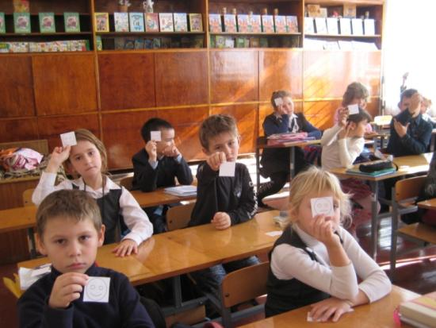
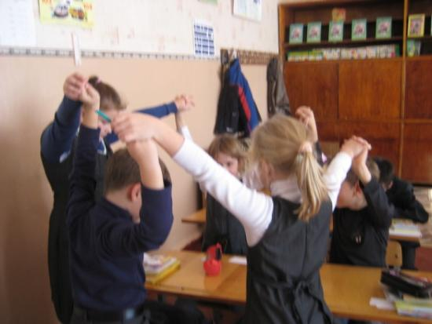
Робота в групах
“Навчаючись – вчусь”
Робочий настрій дитини
Робота в групах

Slide 21
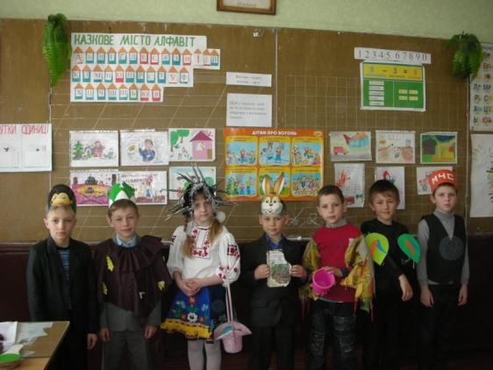
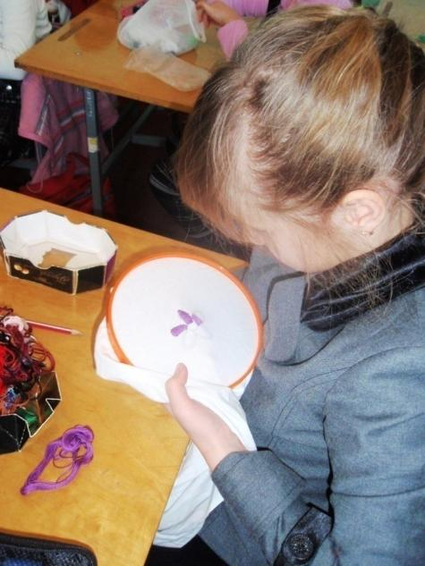
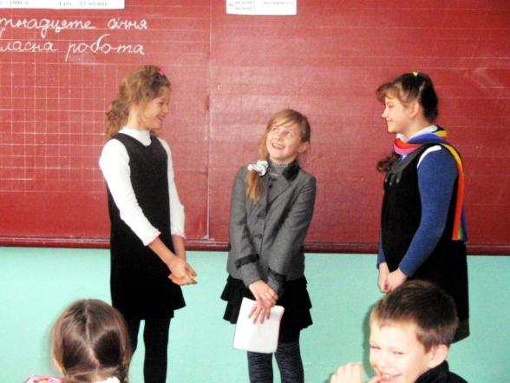
Розвиток творчих здібностей

Slide 22
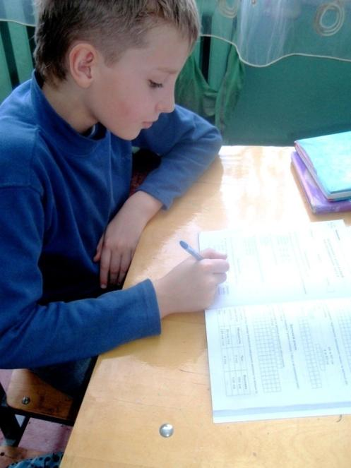
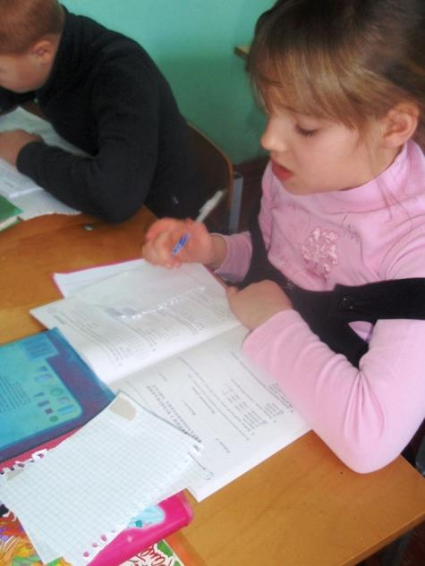
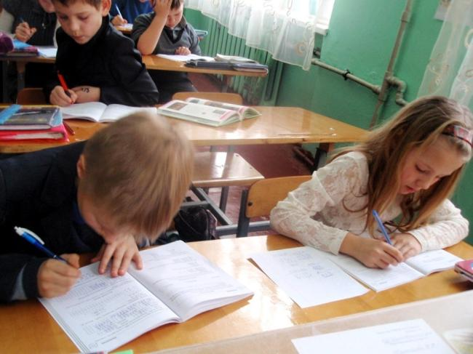
Підготовка до ДПА

Slide 23
Макаренко Марина Володимирівна вихователь ГПД Кваліфікаційна категорія “спеціаліст”
Формування національної свідомості у виховному процесі

Slide 24
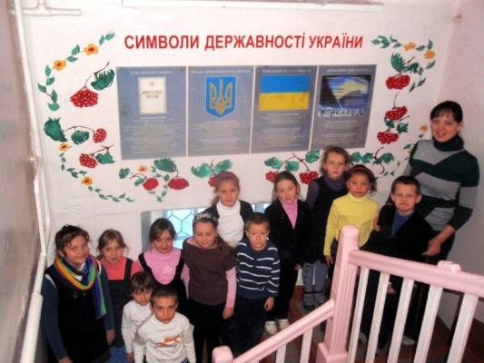
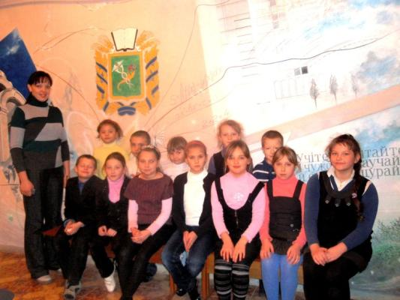
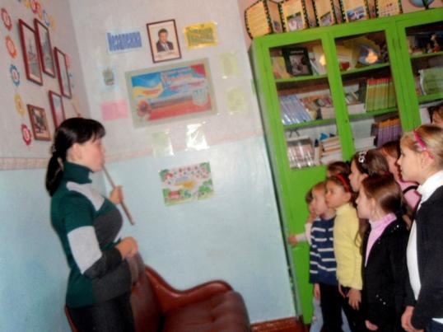
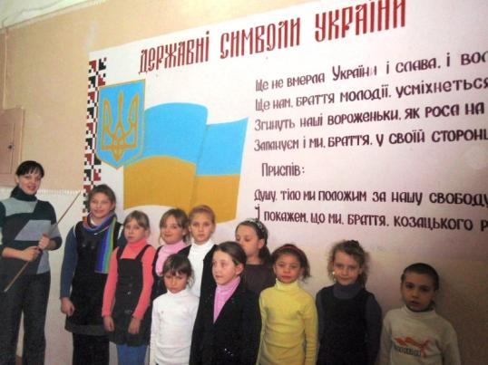
Формування національної свідомості у молодших школярів

Slide 25
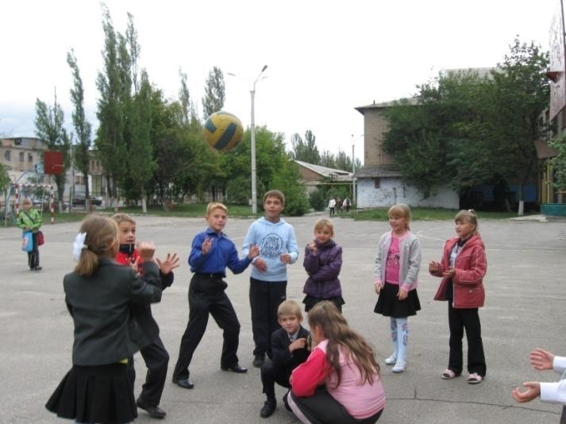
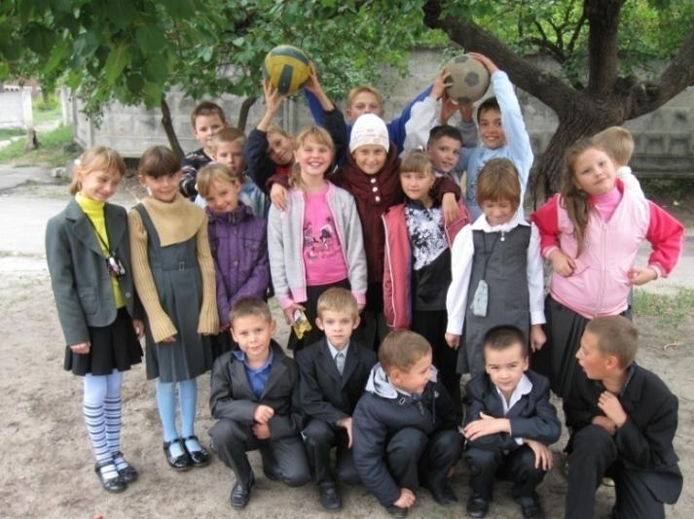
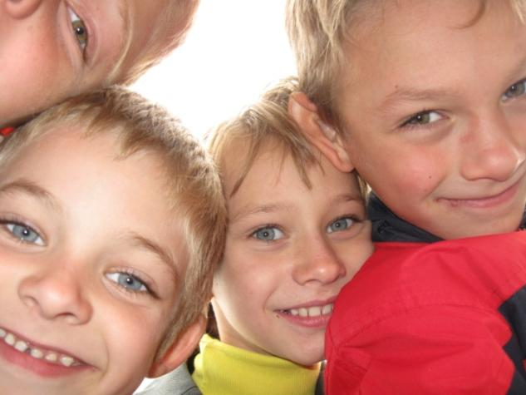
Прогулянка на свіжому повітрі

Slide 26
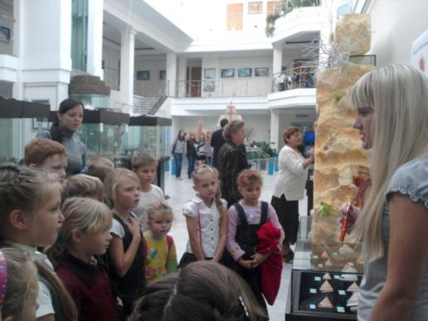
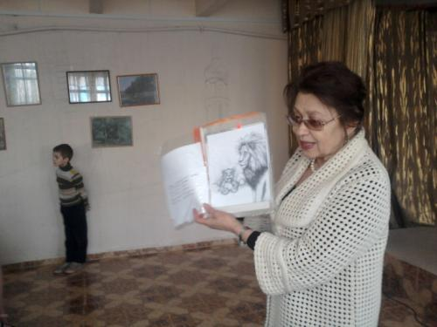
Позакласна робота
Екскурсія до галереї “АВЕК” на виставку “планета - океан”
Зустріч з видатною дитячою письменницею Елеонорою Булгаковою
Зустріч з видатним Харківським колекціонером старовини Дмитром Зубовим
День здоров’я

Slide 27
Екскурсія до військово-патріотичного музею У С. Соколово
Екскурсія до Харківського кінного розпліднику “Мансур Шері”

Slide 28
Екскурсія по місцях бойової слави на висоту Конєва
Екскурсія на пожежно-технічну виставку
Зустріч з ветеранами

Slide 29
Екскурсія до дитячої Південної залізниці
Екскурсія до шкільного музею “Літопис першої Основ’янської школи”
Екскурсія до Харківського музею природи
Відвідування музею авіаційного заводу

Slide 30
Формування здорового способу життя
Музичні перерви
Ранкова зарядка
Гра “Шкідливе і корисне”
Впровадження динамічних поз

Slide 31
Робота вчителів початкової школи направлена на:
формування учнівського колективу, розвиток дитячого самоврядування;
збереження та зміцнення фізичного, психічного та соціального здоров’я особистості;
формування творчих здібностей у школярів.

Slide 32
Дякуємо за увагу !!!
Дякуємо за увагу !

